Slide 1
第三章 轴向拉压变形（3）
第九讲知识点
杆件系统的节点位移计算
拉压与剪切应变能
轴向拉压应变能
剪切应变能

Slide 2
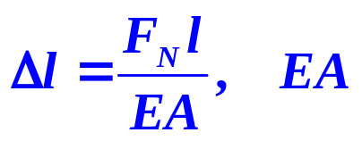

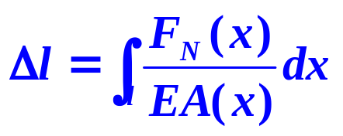
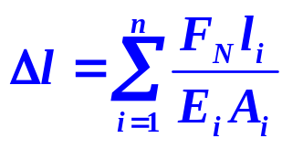
上一讲回顾（4）
★拉压杆胡克定律
为拉压刚度， 伸长为正，缩短为负。
（变截面、变轴力杆）,
（阶梯形杆）
★拉压杆横向变形与泊松比
泊松比
★叠加原理及其应用范围
★桁架小变形节点位移 按结构原尺寸计算约束反力与内力; 由切线代圆弧的方法计算节点位移.
★拉压与剪切应变能概念

Slide 3







§3-5 简单拉压静不定问题
*静定问题 ：
静定问题
由静力平衡方程可确定全部未知力(包括支反力与内力)的问题。
*静不定问题：
根据静力平衡方程不能确定全部未知力的问题。
2
3
1
*静不定度：未知力数与有效平衡方程数之差。
α
α
A
一度静不定
F

Slide 4
静不定问题求解思路
1
2
静定结构杆1和杆2的轴力可由平衡方程唯一确定
α
α
3
4
A
杆1和杆2的伸长由轴力唯一确定，点A位移确定
F
增加杆3和杆4，2度静不定，平衡方程数不变，赘余力增加2个
杆3和杆4的一端也必须落在A点，有2个变形协调条件
普遍规律：赘余力数等于约束（协调）条件数，加上平衡方程，所有约束力能完全唯一确定

Slide 5
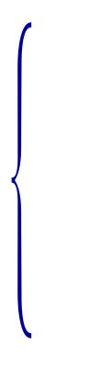
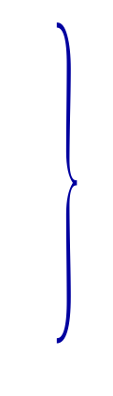
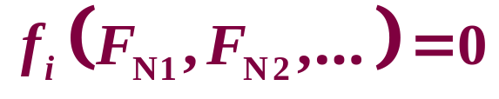
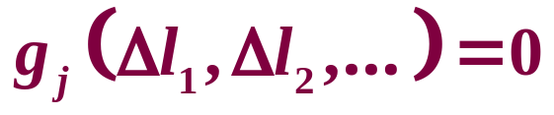
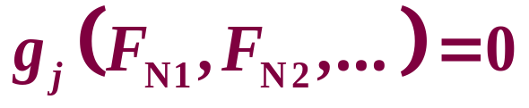









静不定问题求解步骤
平衡方程
协调方程
求解
物理方程 ：
赘余反力数=协调条件数
1
3
α
α
2
α
α
α
α
F
F

Slide 6
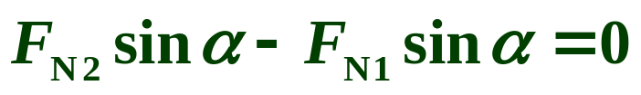
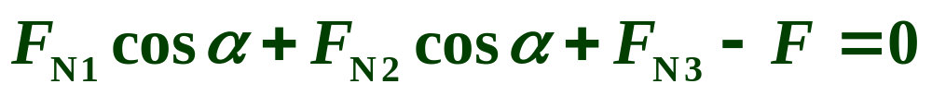
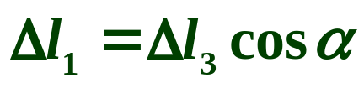
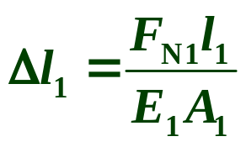
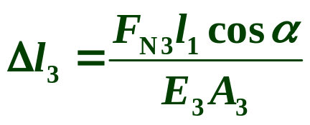
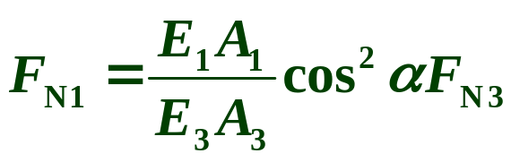
解：1、平衡方程
1
3
2
α
α
2、变形协调方程
F
3、胡克定律
α
α
α
α
4、补充方程
F

Slide 7
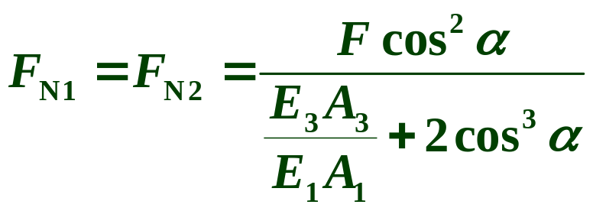
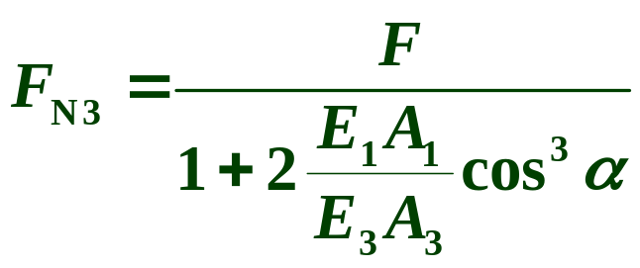
5、联立求解平衡方程及补充方程
1
3
2
α
α
F
静不定问题分析特点：
1、静不定问题需综合考虑静力学、几何与物理三方面；
2、与静定问题相比的内力特点：
内力分配与杆件刚度有关，某杆刚度增大，轴力亦增大。

Slide 8
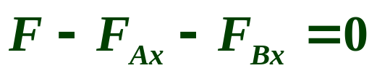





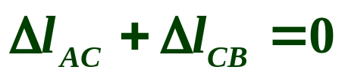

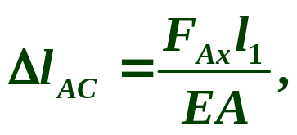
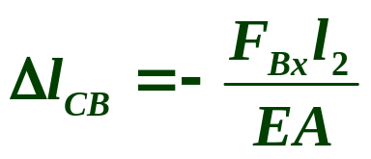
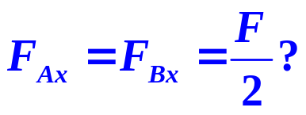

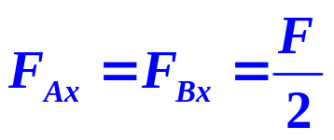
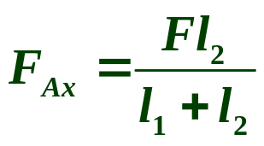
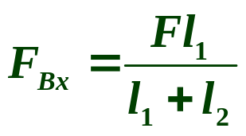
例：求杆两端的支反力。
解1：1、静力学方面
2、几何方面
3、物理方面
问题 ：
4、支反力计算
补充方程：
何时

Slide 9
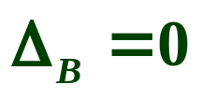
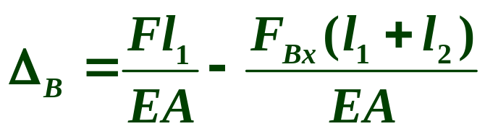
例：求杆右端的支反力。
解2：1、几何方面
2、物理方面
3、求解
4、由平衡方程

Slide 10



例：各杆拉压刚度EA，杆1，2 长l
解：1、画变形图(画法2,教材P72图为画法1)
设节点C位移至C’，过C’点向三杆作垂线
2、根据变形图画受力图，假设各
杆均受拉。对照书上例题。
思考：
可否假设杆1，3受压，杆2受拉求解？
可否先画受力图，后画变形图？
总结画受力画变形图注意事项。

Slide 11
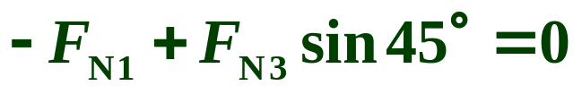
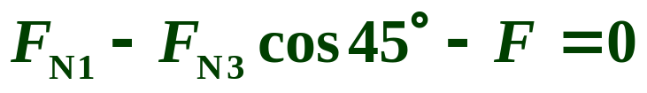
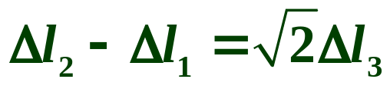
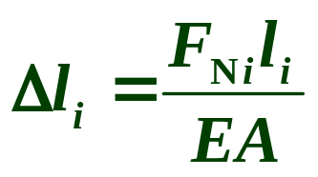
解：1、平衡方程
2、变形协调方程
C
3、物理方程

Slide 12
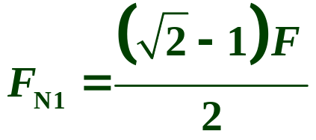
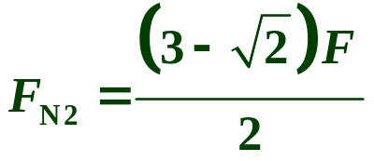

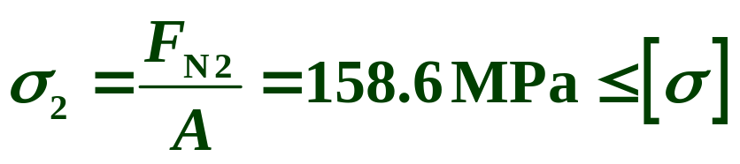
4、解答
5、强度校核
设
思考：选取哪一根或哪几根杆校核？如果不够，怎样加强?
符合强度要求

Slide 13
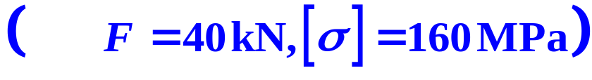
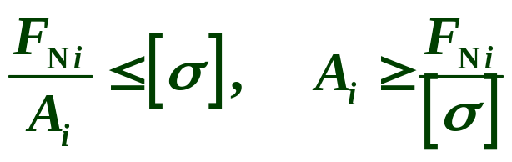


4、解答
6、设计截面
设
思考：由上式设计的
能否取各自由轴力计算的值？为什么？

Slide 14




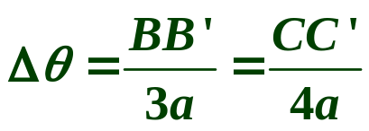



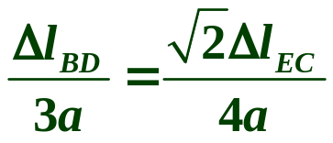







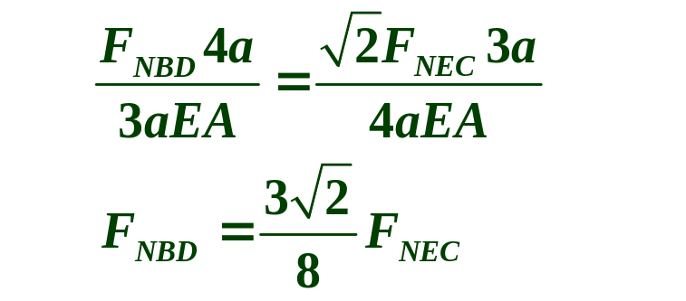

例：ABC刚性块，各杆EA，求轴力。
解：1、协调条件
2、代入物理方程
分析：如何建立变形协调条件？
考虑刚性块ABC转动：

Slide 15
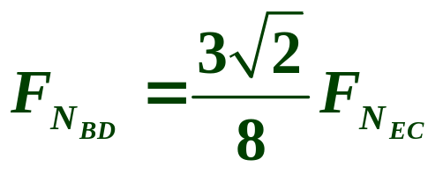

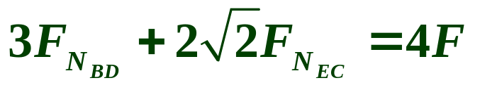

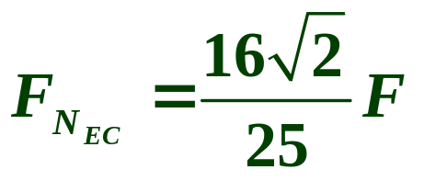
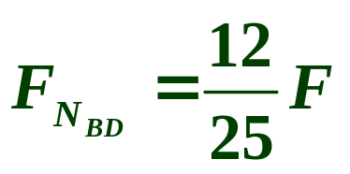
3、平衡方程
4、解答

Slide 16


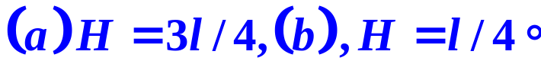

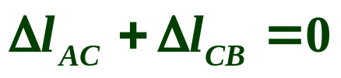



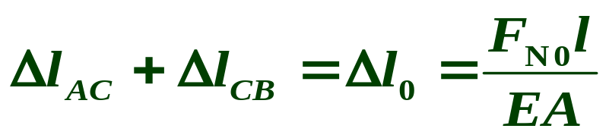
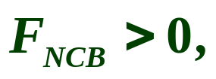
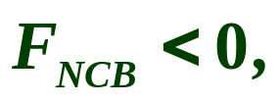
例：钢丝绳 不能承压，初拉力 ，求绳拉力。
问题：如何建立变形协调条件？下述变形协调条件是否正确？
分析：上述变形协调条件的错误在于遗漏了初应力。正确的变形协调条件是：
当
思考：当
如何求解？

Slide 17

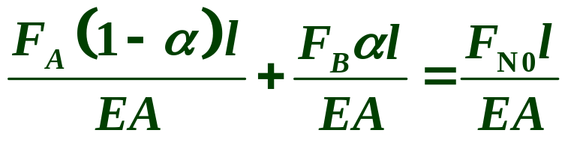
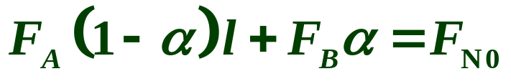
例：钢丝绳 不能承压，初拉力 ，求绳拉力。
解：(1)变形协调条件
设 ，代入物理方程

Slide 18
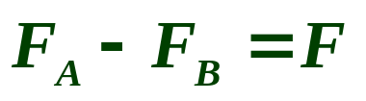












(2)平衡方程
(3)解答：
(不合题意，舍去)
由平衡：

Slide 19
谢谢

